Slide 1


HỘI THI GIÁO VIÊN GIỎI CẤP HUYỆN CẤP THCS
NĂM HỌC 2024-2025
Tiết 50: Bài 20: ĐỊNH LÍ VIÈTE VÀ ỨNG DỤNG
Gv: Phạm Thị Huyền
Trường: THCS Tiên Thanh

Slide 2





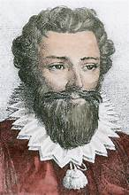





Slide 3



Câu 1: Cho phương trình ax²+bx+c=0 (a≠0) (*) Ghép mỗi ý ở cột trái với mỗi ý ở cột phải để được kết quả đúng.
1. Phương trình (*) có nghiệm kép | a)
2. Phương trình (*) có 2 nghiệm phân biệt | b)
3. Phương trình (*) vô nghiệm | c)
4. Phương trình (*) có nghiệm | d)
 | e)
1b, 2d, 3a, 4c

Slide 4

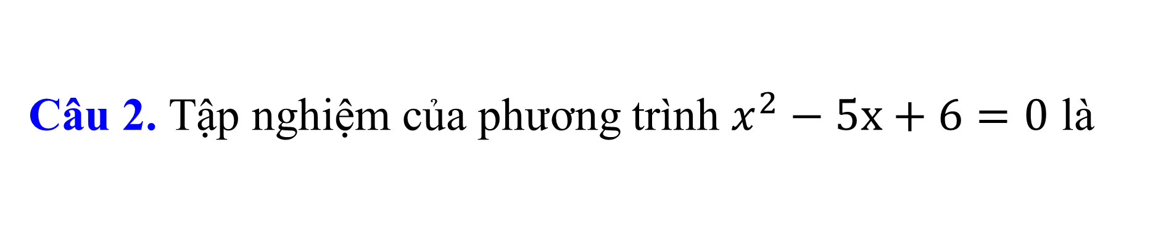
Câu 2. Tập nghiệm của phương trình $x^{2}−5x+6=0$ là
A.
B.
C.
D.

Slide 5
Câu 3. Điền dấu x vào ô thích hợp tương ứng để xác định số nghiệm của mỗi phương trình sau:
Phương trình | Vô nghiệm | Có nghiệm kép | Có 2 nghiệm phân biệt | Giải thích
2x² + 6x + 1 = 0
3x²- 2x + 5 = 0
x² + 4x + 4= 0
2003x² -15x -2018 = 0
X
Δ = 6² - 4.2.1
= 28 > 0
X
Δ =(-2)²- 4.3.5
= -56 < 0
Δ = 4² - 4.1.4
= 0
X
a và c
trái dấu
X

Slide 6
Câu 4: Cho phương trình ax² + bx + c = 0 (a≠0).
Giả sử thì phương trình có nghiệm.
Hãy tính:

Slide 7
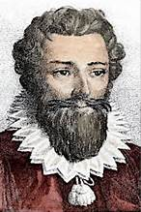
Francois Viète sinh năm 1540 tại Pháp- mất năm 1603. Ông là nhà toán học nổi tiếng. Chính ông là người đầu tiên dùng chữ để kí hiệu các ẩn và các hệ số của phương trình, đồng thời dùng chúng trong việc biến đổi và giải phương trình. Nhờ cách dùng chữ để kí hiệu mà Đại số đã phát triển mạnh mẽ. Ông đã phát hiện ra mối liên hệ giữa các nghiệm và các hệ số của phương trình. Ngoài nghiên cứu toán học F. Viète còn là một luật sư và một chính trị gia nổi tiếng

Slide 8



TIẾT 50. BÀI 20: ĐỊNH LÍ VIÈTE VÀ ỨNG DỤNG

Slide 9



NỘI DUNG BÀI HỌC
Tiết 50: 1. Định lí Viète
2. Áp dụng định lí Viète để tính nhẩm nghiệm
Tiết 51: 3. Tìm hai số khi biết tổng và tích của chúng

Slide 10




1. Định lí Viète
Khám phá định lí Viète

Slide 11
Câu 4: Xét phương trình ax² + bx + c = 0 (a≠0)
Nếu thì phương trình có nghiệm.
Hãy tính:

Slide 12


Định lý Viète
Nếu x₁, x₂ là hai nghiệm của phương trình ax² + bx + c = 0 (a ≠ 0) thì
Chú ý: Muốn vận dụng được định lí Viète thì phương trình
ax² + bx + c = 0 (a ≠ 0) có nghiệm, tức là: Δ ≥ 0 hoặc Δ’ ≥ 0.

Slide 13
Ví dụ 1
Không giải phương trình, hãy tính biệt thức hoặc
để kiểm tra điều kiện có nghiệm, rồi tìm tổng và tích các nghiệm của phương trình bậc hai sau:
a) 2x² + 11x +7=0 b) 4x² -12x +9 =0

Slide 14

Luyện tập 1
Không giải phương trình, hãy tính biệt thức hoặc
để kiểm tra điều kiện có nghiệm, rồi tìm tổng và tích các nghiệm của phương trình bậc hai sau:
a) 2x² - 11x +3=0 b) 25x² -20x +4 =0
Hoạt động nhóm đôi vào phiếu học tập

Slide 15
PHIẾU HỌC TẬP
Không giải phương trình, hãy tính biệt thức (hoặc )để kiểm tra điều kiện có nghiệm, rồi tìm tổng và tích các nghiệm của phương trình bậc hai sau:
a) 2x² - 11x +3=0 |  | x₁+ x_{2=…} | x₁.x₂=…
b) 25x² -20x +4 =0 |  | x₁+ x_{2=…} | x₁.x₂=…
 |  | x₁+ x_{2=…} | x₁.x₂=…

Slide 16


Tranh luận
Không cần giải, tớ biết ngay tổng và tích hai nghiệm của phương trình đều bằng 1
x² – x + 1 = 0
Ý kiến của các bạn thế nào?

Slide 17
2. ÁP DỤNG ĐỊNH LÍ VIÈTE ĐỂ TÍNH NHẨM NGHIỆM
Giải phương trình bậc hai khi biết một nghiệm của nó

Slide 18
Nhóm 1.
HĐ3. Cho phương trình 2x² -7x +5 =0
Xác định các hệ số a,b,c rồi tính a+ b+ c
Chứng tỏ x₁=1 là một nghiệm của phương trình
Dùng định lí Viète để tìm nghiệm còn lại x₂ của phương trình. So sánh x₂ với
Nhóm 2+3.
HĐ4. Cho phương trình 3x² + 5x +2 =0
Xác định các hệ số a,b,c rồi tính a- b+ c
Chứng tỏ x₁= - 1 là một nghiệm của phương trình
Dùng định lí Viète để tìm nghiệm còn lại x₂ của phương trình. So sánh x₂ với

Slide 19
KẾT LUẬN
Nếu phương trình ax² + bx + c = 0 (a ≠ 0) có:
+) a+b+c =0 thì phương trình có một nghiệm là x₁=1; còn nghiệm kia là
+) a - b+ c=0 thì phương trình có một nghiệm là x₁=-1; còn nghiệm kia là

Slide 20
Ví dụ 2
Bằng cách nhẩm nghiệm, hãy giải các phương trình sau:
a) x² -6x +5 =0 b) 5x² +14x +9 =0

Slide 21
Ví dụ 3
Giải phương trình x² – 7x + 12= 0, biết phương trình có một nghiệm x₁= 3

Slide 22
Luyện tập 2
Tính nhẩm nghiệm của các phương trình sau:
3x² – 11x +8 =0
4x² +15x +11=0
biết phương trình có một nghiệm

Slide 24

Thử thách nhỏ
Hãy tìm một phương trình bậc hai mà tổng và tích các nghiệm của phương trình là hai số đối nhau
Tớ tìm ra rồi! Đó là phương trình x² +x+1 =0
Em có đồng ý với kiến của bạn Tròn không? Vì sao?

Slide 25




HƯỚNG DẪN VỀ NHÀ
Ghi nhớ kiến thức trọng tâm trong bài.
Hoàn thành bài tập 6.23; 6.24- SGK trang 24.

Slide 26
HƯỚNG DẪN VỀ NHÀ
Nhóm 1+2: Giả sử hai số có tổng S=5 và tích P=6. Thực hiện các bước sau để lập phương trình bậc hai nhận hai số đó làm nghiệm.
Gọi một số là x. Tính số kia theo x
Sử dụng kết quả câu a và giả thiết, hãy lập phương trình để tìm x.

Slide 27
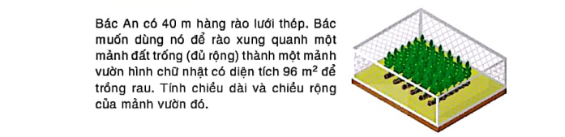
HƯỚNG DẪN VỀ NHÀ
Nhóm 3+4:.

Slide 28



CẢM ƠN CÁC THẦY CÔ GIÁO VÀ CÁC EM HỌC SINH!

